Slide 1
.
Биіктікке тиімді жету үшін сіз өзіңіздің күшті және әлсіз жақтарыңызды білуіңіз керек.
Чтобы эффективно достигать высот, нужно знать свои сильные и слабые стороны
Виктория Шиманская
Орыдағандар: Нагуманова Р.Ж.
Орысқали Ж. Ә

Slide 2
Виктория Шиманская –SKILLFOLIO технологиясы эмоционалдық интеллектті дамытудың бірінші ресейлік патенттелген әдістеме платформасының авторы, болып табылады. Психология ғылымының докторы

Slide 3
«SKILLFOLIO» - диагностика және дамудың цифрлық университеті.
Бұл өмірдің әр кезеңінде жетістікке жету технологиясы.
SOFT SKILLS диагностикалық және дамыту бағдарламалары: эмоционалдық интеллект, командалық жұмыс, коммуникация, шығармашылық, сыни, жүйелі және цифрлық ойлауды қалыптастыру.

Slide 4
«SKILLFOLIO» - диагностика және дамудың цифрлық университеті.
Бұл өмірдің әр кезеңінде жетістікке жету технологиясы.
SOFT SKILLS диагностикалық және дамыту бағдарламалары: эмоционалдық интеллект, командалық жұмыс, коммуникация, шығармашылық, сыни, жүйелі және цифрлық ойлауды қалыптастыру.

Slide 5
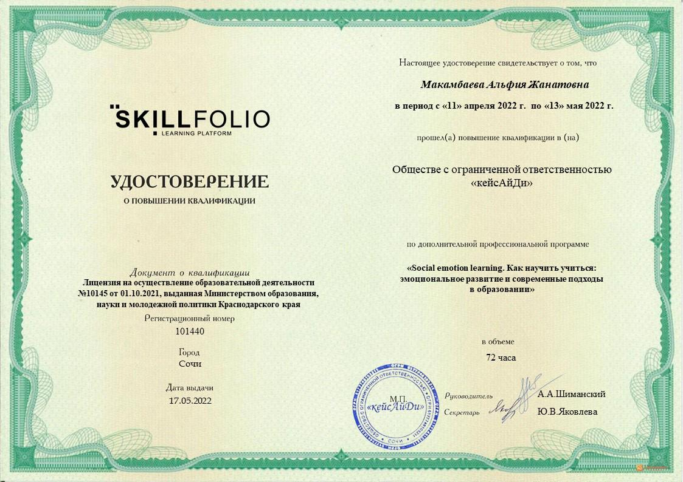

Slide 6
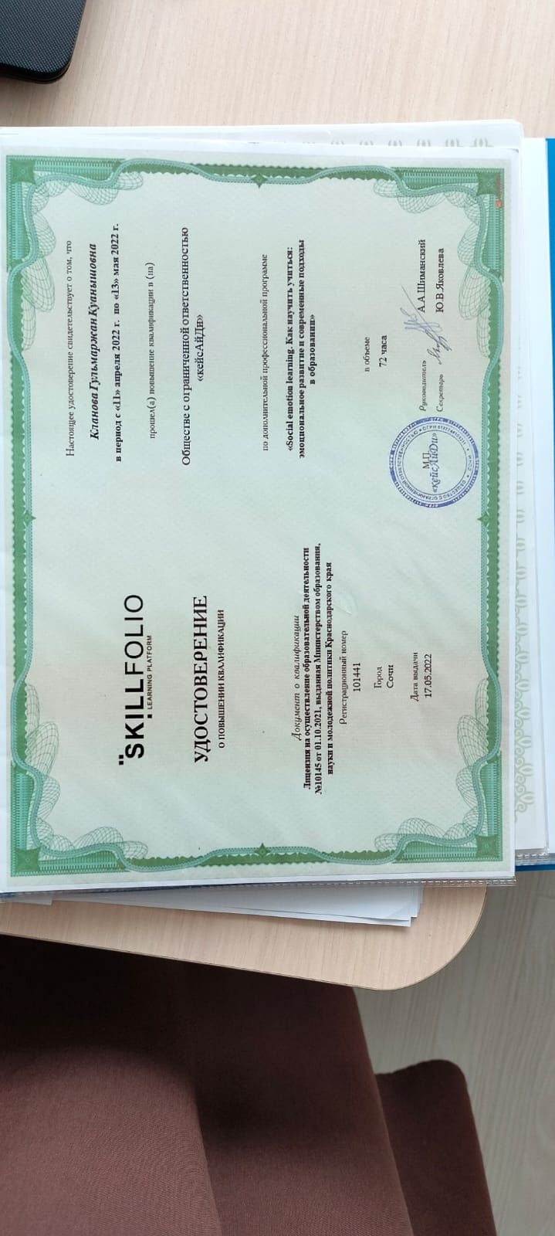

Slide 8
Платформа SKILLFOLIO это инструмент для выявления сформированности навыков и талантов у детей и взрослых
В нашем случае мы говорим про разновидность диагностикик на платформе SKILLFOLIO это диагностика кидс для родителей дошкольников.
Цель; определить направление развития, выстроить индивидуальную траекторию для работы с детьми, с учетом их особенностей.

Slide 9
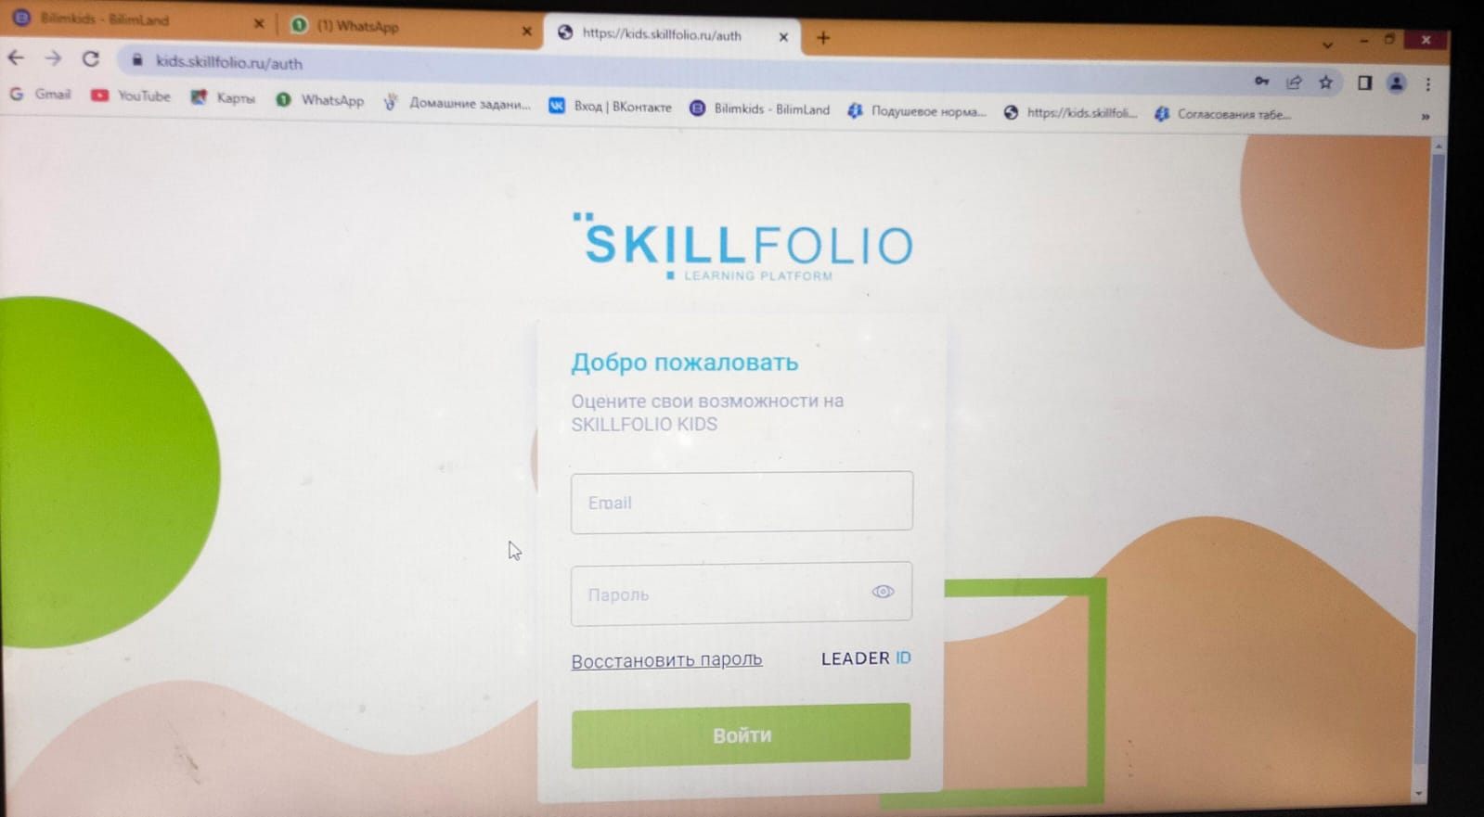
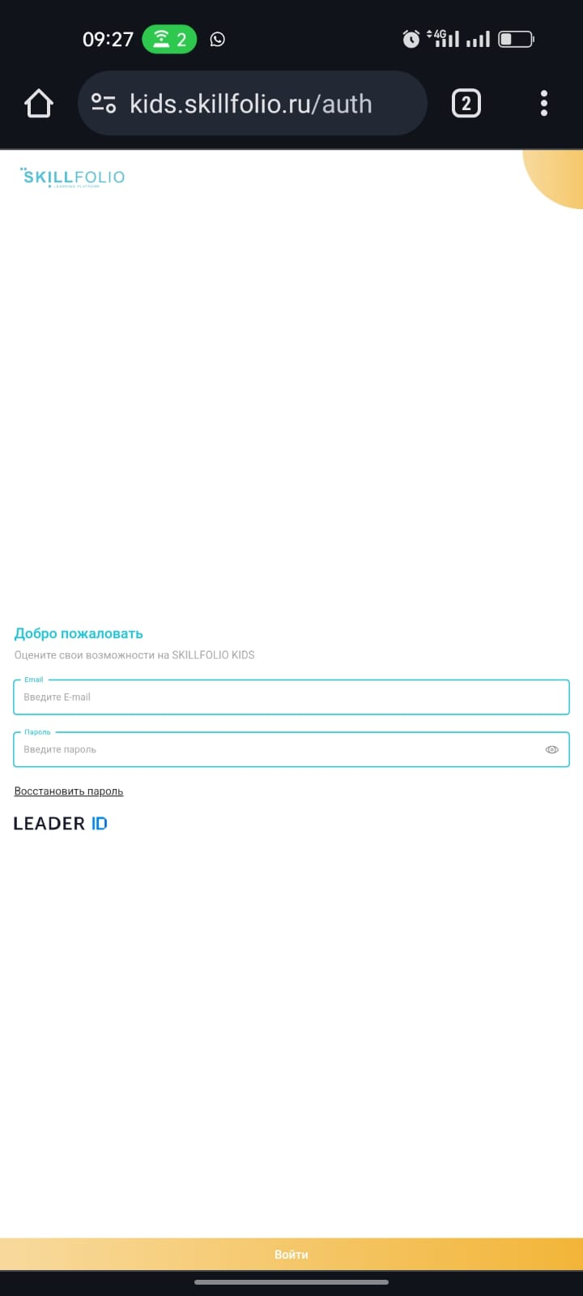
Платформаға кірудің жолдары:

Slide 10
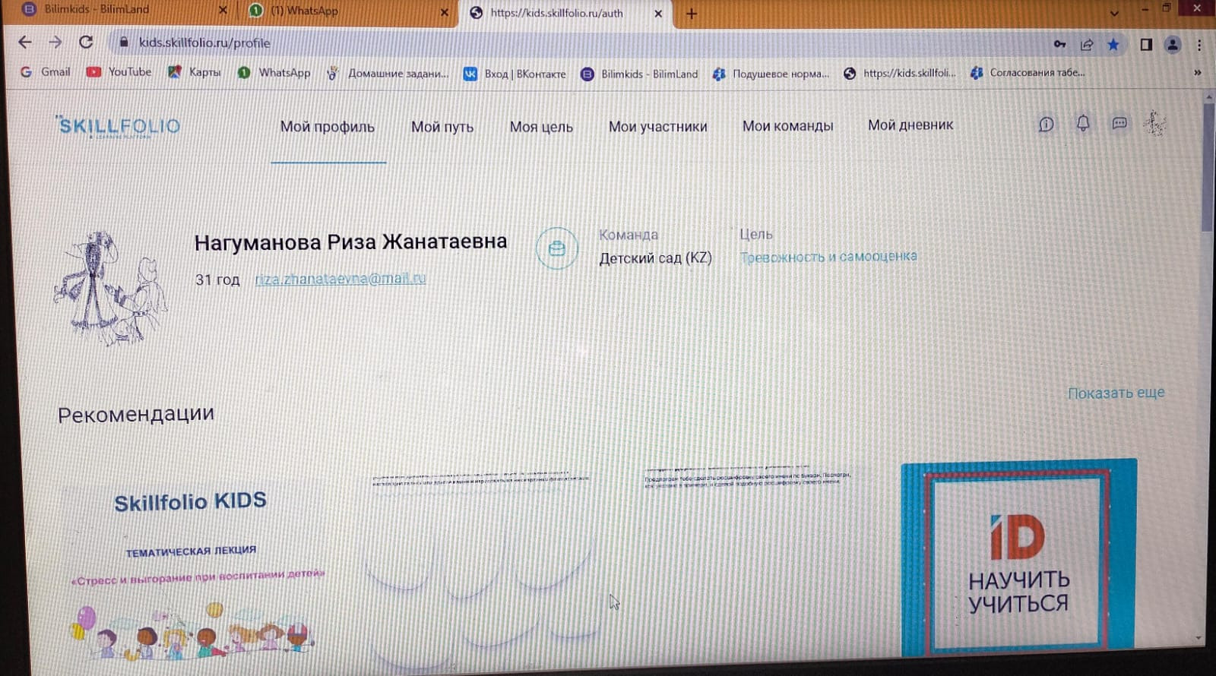
Платформаға кірудің жолдары:

